Slide 1
Моделювання динамічних процесів на базі статистичних даних
Роботу виконав:
Кролевецький Денис Юрійович
Наукові керівники:
Азаренкова Альона Іванівна
Потапенко Катерина Олексіївна

Slide 2
Актуальність
Потреба у створенні ефективних методів розв’язання задач математичного моделювання в області природничих, технічних, економічних наук, соціології.
Моделювання макроекономічної динаміки є особливо важливим, оскільки зараз світова економіка перебуває в умовах кризи.

Slide 3
Новизна роботи полягає у тому, що:
Всі параметри системи знаходяться методом найменших квадратів, а не вважаються відомими.
Проведена адаптація моделі до реальної макроекономічної системи.
Об’єкт дослідження – макроекономічна система.
Предмет дослідження – побудова та апробація динамічного макроекономічного циклічного процесу на базі статистичних даних.

Slide 4
Завдання
У даній роботі моделюються динамічні макроекономічні процеси, яким властива циклічність.
Представлено модель поведінки динамічної макроекономічної системи, з новим авторським підходом оцінювання невідомих параметрів статистичними методами.
Оцінювання здійснюється методом найменших квадратів за допомогою спеціальних програмних пакетів.
Апробація моделі на основі статистичних даних конкретної макроекономічної динаміки(економіки Франції).

Slide 5

Економіка
Економіка
НС
Інвестиції
ОФ
ВВП та НД
Зв’язок між основними макроекономічними показниками:
$y_{t}\left[ВВП\right]=c_{t}\left[НС\right]+i_{t}\left[Інвестиції\right]+g_{t}\left[{Державні \atop витрати}\right]$
$c_{t}\left[НС\right]={α y}_{t−1},\left[{ВВП за \atop минулий рік}\right]$
$i_{t}\left[Інвестиції\right]={β (c}_{t}\left[НС\right]−c_{t−1}\left[{НС за \atop минулий рік}\right])$
(НС – невиробниче споживання; ОФ – основні фонди)
$i_{t}\left[Інвестиції\right]={(k}_{t}\left[ОФ\right]−k_{t−1}\left[{ОФ за \atop минулий рік}\right]) + λ{ k}_{t}\left[ОФ\right]$

Slide 6





Аналіз статистичних даних
$$L_{1}$$
$$L_{2}$$
$$L_{3}$$
$$l_{1}$$
$$l_{2}$$

Slide 7

Аналіз статистичних даних
Проведемо обезрозмірювання: $x_{t}=\frac{y_{t}}{y_{1}}, t=\overline{1, N}$
$x_{t} [ВВП] ={ x}_{∗}\left(t\right)[тренд] + ε_{t}[випадкові коливання]$
Тренд має проходити через центр розсіювання($\overline{t}; \overline{x}$)
$$x_{∗}\left(t\right)=\overline{x} + a(t−\overline{t} )$$
Середнє значення випадкових коливань $\overline{ε}=0$

Slide 8

Аналіз статистичних даних
$$ε_{t}\left[{випадкові \atop коливання}\right]=\sum_{k}{\left(α_{k}cosω_{k}t+β_{k}sinω_{k}t\right)\left[{значущі \atop гармоніки}\right]+ν_{t}\left[{випадкові \atop відхилення}\right]}$$
Середнє значення випадкових відхилень $\overline{ν}=0$.

Slide 9

Аналіз статистичних даних
$$\sum_{k}{\left(α_{k}cosω_{k}t+β_{k}sinω_{k}t\right)\left[{значущі \atop гармоніки}\right]}$$
$\sum_{t=1}^{N}{cosωt=\frac{cos\frac{N+1}{2}ω∙sin\frac{N}{2}ω}{sin\frac{ω}{2}}}$ ; $\sum_{t=1}^{N}{sinωt=\frac{sin\frac{N+1}{2}ω∙sin\frac{N}{2}ω}{sin\frac{ω}{2}}}$
$$\left\{\begin{aligned}\frac{1}{N}\sum_{t=1}^{N}{cosωt=0} \\ \frac{1}{N}\sum_{t=1}^{N}{sinωt=0}\end{aligned} <=> sin\frac{N}{2}ω=0 <=> ω_{k}=\frac{2π}{N}k, \right. k=1,2,…$$

Slide 10
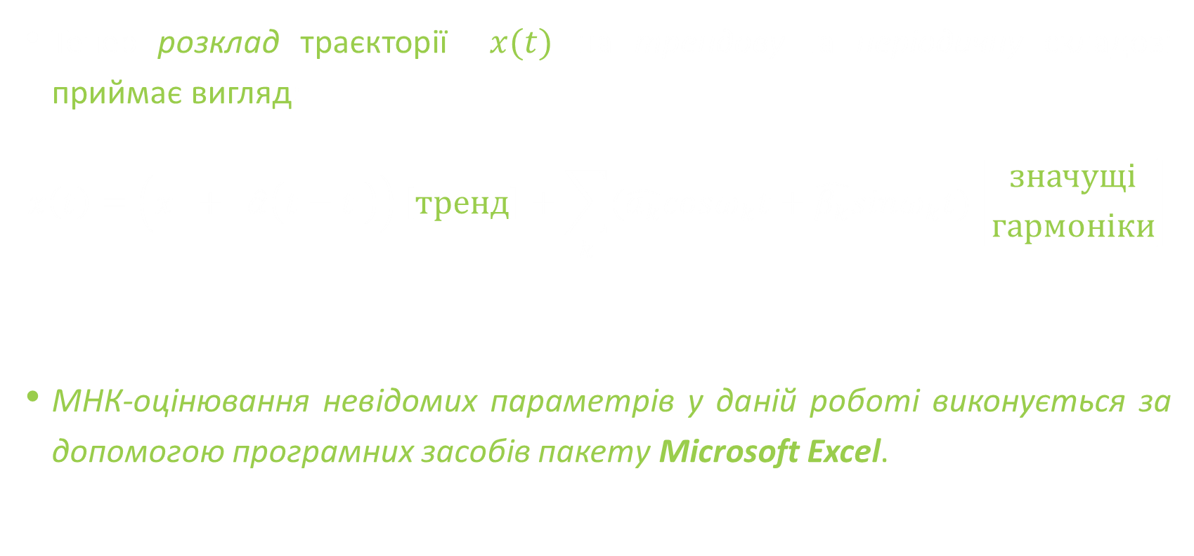
Аналіз статистичних даних
Тепер розклад траєкторії $x(t)$ на трендову та періодичну складові приймає вигляд:
$$x\left(t\right)=\left(\overline{x} + \hat{α}\left(t−\overline{t} \right)\right)\left[тренд\right]+\sum_{k}{(\hat{a_{k}}cosω_{k}t+\hat{β_{k}}sinω_{k}t)}\left[{значущі \atop гармоніки}\right]$$
МНК-оцінювання невідомих параметрів у даній роботі виконується за допомогою програмних засобів пакету Microsoft Excel.

Slide 11

Апробація побудованих алгоритмів
Модельна крива для ВВП
Коливання для ВВП
Коефіцієнт детермінації $R^{2}=$0,997279

Slide 12

Апробація побудованих алгоритмів
Модельна крива для НД
Коливання для НД
Коефіцієнт детермінації $R^{2}=$0,996665

Slide 13


Апробація побудованих алгоритмів
Графічна інтерпретація значущих для ВВП гармонічних хвиль
Хвиля Кондратьєва
$$\left[2029\right]$$
Хвиля №2
Хвиля Жугляра

Slide 14


Апробація побудованих алгоритмів
Графічна інтерпретація значущих для НД гармонічних хвиль
Хвиля Кондратьєва
Хвиля Кузнеця
$$\left[2034\right]$$
$$\left[2029\right]$$
Хвиля №2
Хвиля Жугляра

Slide 15
Висновки
У роботі запропоновано алгоритм параметричної ідентифікації моделі макроекономічної динаміки.
Отримані алгоритми апробовані на прикладі макроекономічних показників Франції.
Методом найменших квадратів визначено параметри моделі.
Проведено обчислення коефіцієнтів детермінації, які мають достатньо високі значення.
Виділено значущі гармонічні коливання, характерні досліджуваній динамічній системі.
У результаті проведених досліджень спрогнозовано перспективи економічного розвитку досліджуваної країни.

Slide 16

Значущість гармонік
Значущість k-ї гармоніки визначається за допомогою критерію Стьюдента:
$\frac{\left|{\hat{a}}_{k}\right|}{{\hat{σ}}_{{\hat{a}}_{k}}^{}}>t_{кр}, \frac{\left|{\hat{b}}_{k}\right|}{{\hat{σ}}_{{\hat{b}}_{k}}^{}}>t_{кр}, k=1, 2,…$
${\hat{σ}}_{{\hat{a}}_{k}}^{2}$ і ${\hat{σ}}_{{\hat{b}}_{k}}^{2}$– дисперсії МНК-оцінок ${\hat{α}}_{k}$ і ${\hat{β}}_{k}$.
$t_{кр}$ – критичне значення розподілу Стьюдента(обчислюється за таблицею: рівні значущості α та r ступенях вільності).
$$r\left[{Ступені \atop вільності}\right]=N\left[{Об^{′}єм \atop вибірки}\right]−l\left[{Кількість шуканих \atop змінних}\right]$$
Якщо обидві нерівності не виконуються, то відповідну гармоніку треба вилучити з цієї моделі.

